Slide 1

ОТЧЕТ ДЕПУТАТА
ЗАКОНОДАТЕЛЬНОГО СОБРАНИЯ
НИЖЕГОРОДСКОЙ ОБЛАСТИ
ЕФРЕМЦЕВА
АЛЕКСАНДРА ВЛАДИМИРОВИЧА
ОТЧЕТНЫЙ ПЕРИОД: 2022 год

Slide 2


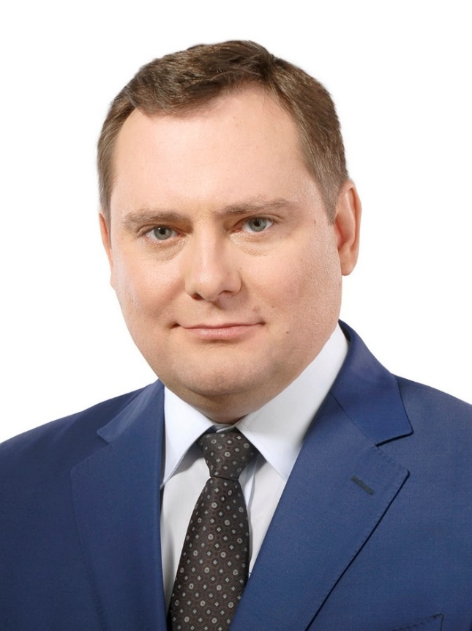
Уважаемые избиратели!
Дорогие земляки!
Прошедший год стал началом специальной военной операции на Украине. Этим самым разделив время на до и после. Исчезли полутона, и в обиход сводки борьбы с ковидом вошли сводки военные. Тем не менее никуда не делись и насущные проблемы, требующие законодательного решения. Большие и маленькие, частные и общие. Одним из основных пунктов работы является и будет являться исполнение народной программы «Единой России», тех наказов, которые получил от вас.
Представляю вашему вниманию свой отчет о депутатской работе за 2022 год.
С уважением, ваш депутат в Законодательном Собрании
Нижегородской области
А.В.Ефремцев

Slide 3

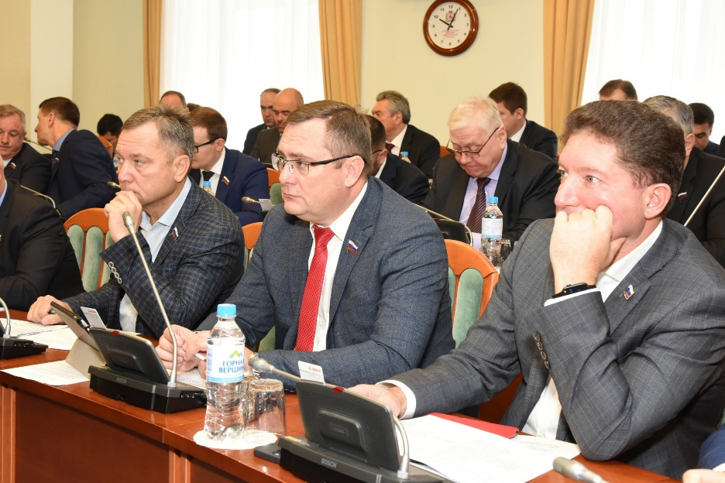
РАБОТА В ЗАКОНОДАТЕЛЬНОМ СОБРАНИИ
Законотворческая работа депутата:
Закон Нижегородской области № 146-З от 4 октября 2022 года «Об отдельных мерах по обеспечению качества и безопасности пищевой продукции в Нижегородской области" (внесен по инициативе комитета по агропромышленному комплексу и развитию сельских территорий);
Закон Нижегородской области № 200-З от 20 декабря 2022 года "О внесении изменений в Закон Нижегородской области "О мерах по развитию кадрового потенциала сельскохозяйственного производства Нижегородской области" (внесен по инициативе Молодежного парламента при Законодательном Собрании Нижегородской области);
Закон Нижегородской области № 202-З от 20 декабря 2022 года «О внесении изменений в Закон Нижегородской области "О наделении органов местного самоуправления муниципальных районов, муниципальных округов и городских округов Нижегородской области отдельными государственными полномочиями по организации мероприятий при осуществлении деятельности по обращению с животными без владельцев, а также по организации проведения мероприятий по предупреждению и ликвидации болезней животных, их лечению, защите населения от болезней, общих для человека и животных» (внесен по инициативе Губернатора области);
ФОТО ДЕПУТАТА
на заседаниях Законодательного Собрания, заседаниях комитетов и т.п.

Slide 4
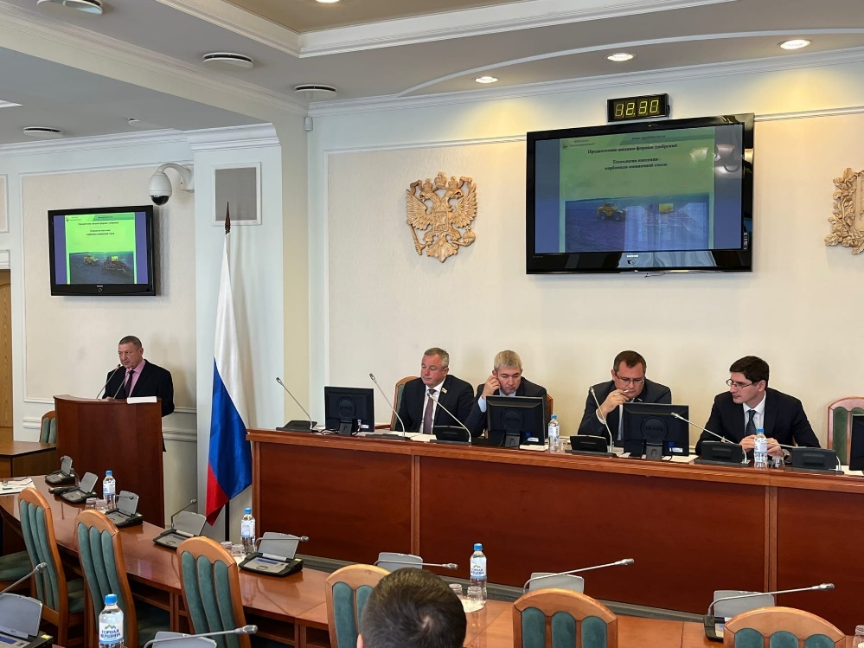
РАБОТА В ЗАКОНОДАТЕЛЬНОМ СОБРАНИИ
Законотворческая работа депутата:
Постановление № 352-VII от 28 июля 2022 года «Об обращении Законодательного Собрания Нижегородской области "К Министру сельского хозяйства Российской Федерации Д.Н. Патрушеву по вопросу увеличения финансирования мероприятий государственной программы Российской Федерации "Комплексное развитие сельских территорий«;
Постановление № 443- VII от 27.10.2022 года «Об обращении Законодательного Собрания Нижегородской области к Председателю Комитета Совета Федерации по аграрно-продовольственной политике и природопользованию А.П. Майорову, Председателю Комитета Государственной Думы по аграрным вопросам В.И. Кашину, Министру сельского хозяйства Российской Федерации Д.Н. Патрушеву по вопросу реформирования учреждений мелиорации»;
Закон Нижегородской области от 14 июля 2022 года
№ 99-З "О внесении изменения в статью 2 Закона Нижегородской области "О внесении изменений в Закон Нижегородской области "Об охране и использовании водных объектов в Нижегородской области" (внесен комитетом по экологии и природным ресурсам по инициативе Ефремцева А.В.);
ФОТО ДЕПУТАТА
на заседаниях Законодательного Собрания, заседаниях комитетов и т.п.

Slide 5
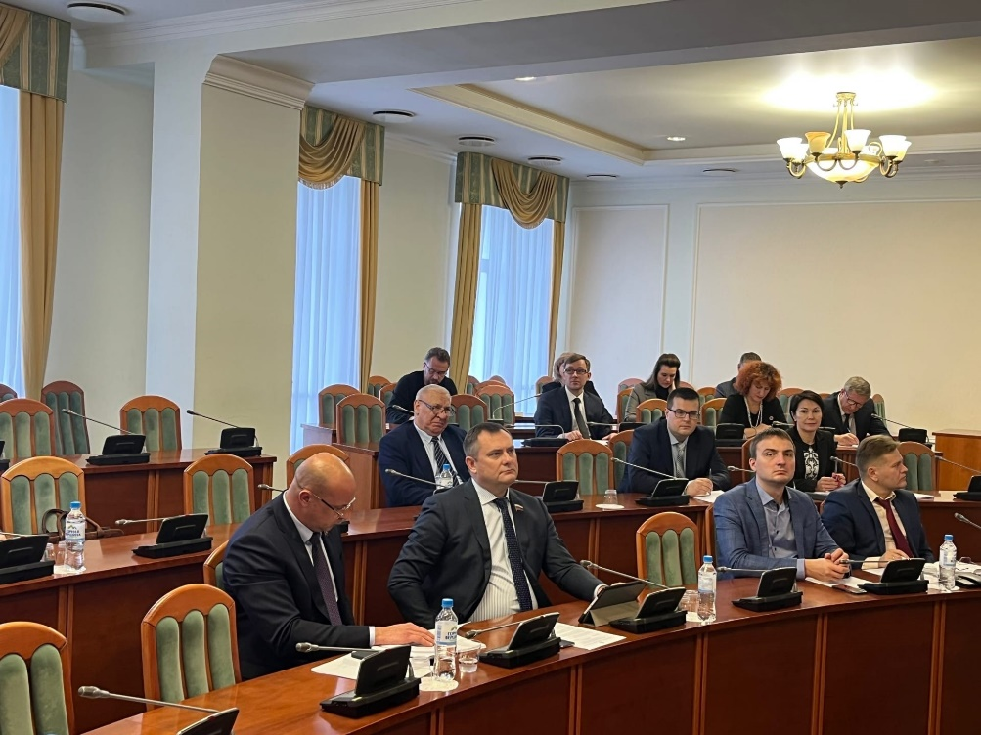
РАБОТА В ЗАКОНОДАТЕЛЬНОМ СОБРАНИИ
Законотворческая работа депутата:
Закон Нижегородской области от 5 августа 2022 года № 117-З "О внесении изменений в Закон Нижегородской области "Об охоте и о сохранении охотничьих ресурсов в Нижегородской области" (внесен Губернатором Нижегородской области);
Постановление Законодательного Собрания области от 27 января 2022 года № 139-VII "Об обращении Законодательного Собрания Нижегородской области "К Министру природных ресурсов и экологии Российской Федерации А.А. Козлову по вопросу совершенствования действующего лесного законодательства" (внесен комитетом по экологи и природных ресурсов Нижегородской области);
Закон Нижегородской области от 05.08.2022 № 107-З "Об исполнении областного бюджета за 2021 год«;
Закон Нижегородской области от 20.12.2022 № 197-З "Об областном бюджете на 2023 год и на плановый период 2024 и 2025 годов".
ФОТО ДЕПУТАТА
на заседаниях Законодательного Собрания, заседаниях комитетов и т.п.

Slide 6
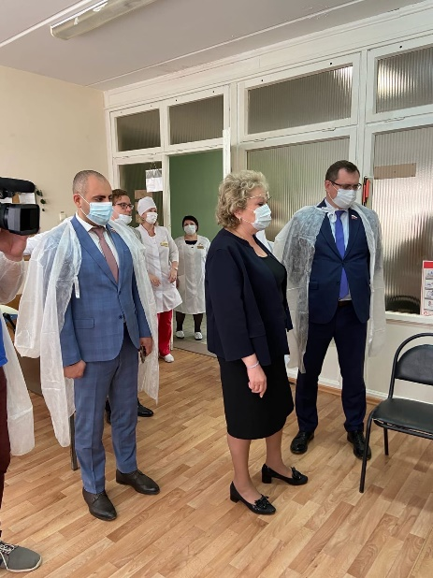
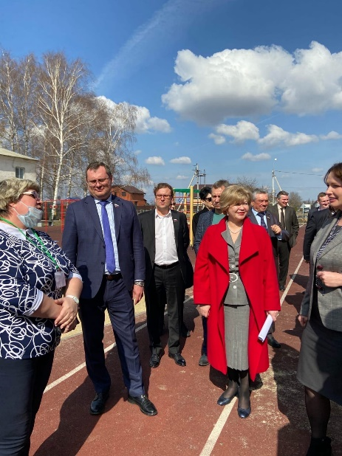
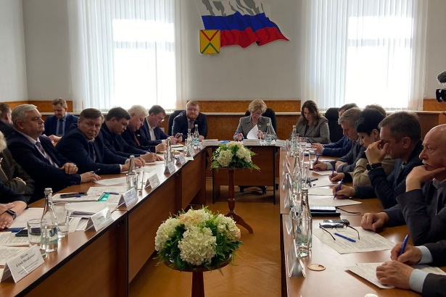
РАБОТА В ЗАКОНОДАТЕЛЬНОМ СОБРАНИИ
Информация об основных результатах работы депутата в Законодательном Собрании в различных форматах.
13 апреля в Арзамасском районе прошло выездное заседание комитета Законодательного Собрания Нижегородской области по социальным вопросам.
Парламентарии посетили ряд социально значимых объектов района: школу в р.п.Выездное, Абрамовскую районную больницу, Хватовский фельдшерско-акушерский пункт межрайонный сосудистый центр, работающий при городской больнице
г. Арзамас.
По итогам осмотра прошло заседание по социальным вопросам, на котором депутаты с представителями района обсудили ключевые вопросы развития здравоохранения и образования на данной территории.
ФОТО ДЕПУТАТА
на мероприятиях, проводимых Законодательным Собранием

Slide 7
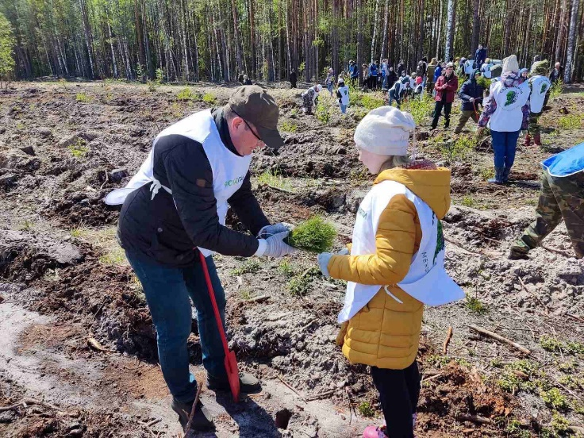
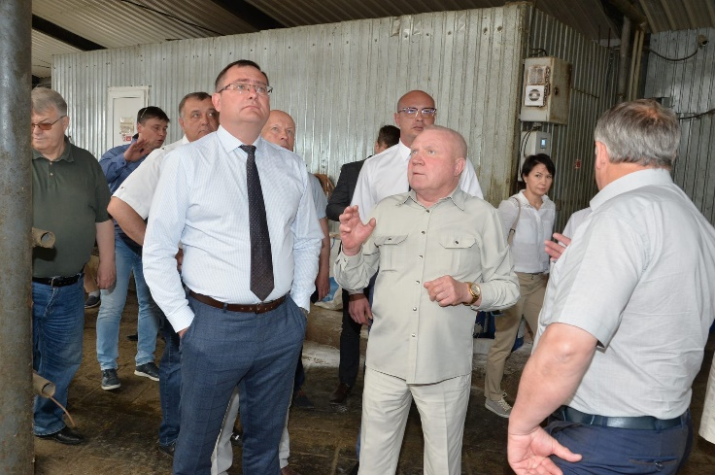
РАБОТА В ЗАКОНОДАТЕЛЬНОМ СОБРАНИИ
Информация об основных результатах работы депутата в Законодательном Собрании в различных форматах.
20 мая Александр Ефремцев принял участие в акции «Сад памяти», проходившей в Воротынском районе на территории Разнежского участкового лесничества, входящего в Михайловское районное лесничество. Организаторы - министерство лесного хозяйства Нижегородской области и комитет по экологии и природным ресурсам Законодательного Собрания.
В ходе акции было высажено около 8 тысяч саженцев сосны на площади 2 гектара, выращенных в Семеновском спецсемлесхозе - подведомственном учреждении министерства лесного хозяйства Нижегородской области.
10 июня в Дальнеконстантиновском районе прошло выездное заседание научно-экспертного совета при комитете регионального парламента по агропромышленному комплексу и развитию сельских территорий, которое было посвящено развитию молочного и мясного животноводства.
В программе: посещение производственных объектов ОАО «Тепелево», строящихся домов для молодых специалистов, Тепелевский сельский дом культуры. Итоги подвели на пленарном заседании. В рамках повестки участники обсудили положительный опыт развития животноводства в Дальнеконстантиновском районе. Также депутаты обсудили проблемы, с которыми сталкиваются сегодня предприятия АПК из-за введенных санкций.
ФОТО ДЕПУТАТА
на мероприятиях, проводимых Законодательным Собранием

Slide 8
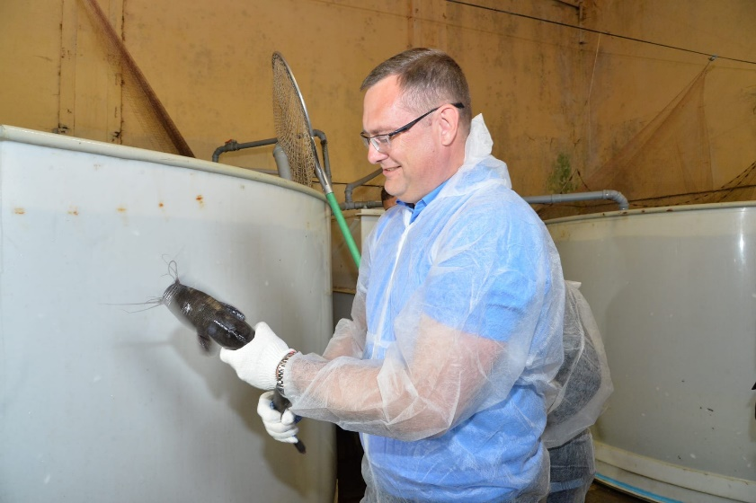
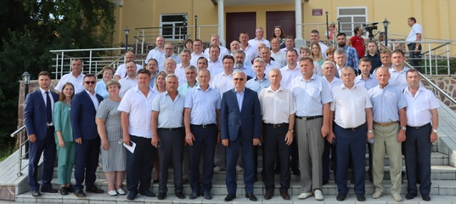
РАБОТА В ЗАКОНОДАТЕЛЬНОМ СОБРАНИИ
Информация об основных результатах работы депутата в Законодательном Собрании в различных форматах.
1 июля в Кстовском районе состоялось выездное заседание «О развитии рыбохозяйственной отрасли в Нижегородской области» под руководством заместителя председателя комитета Законодательного собрания по агропромышленному комплексу и развитию сельских территорий Александра Ефремцева. Также среди участников были депутаты регионального парламента, представители правительства области и рыбоводческих хозяйств.
Делегация посетила производственные объекты ООО «ГлавРыба-НН», затем состоялось обсуждение развития рыбохозяйственной отрасли в регионе.
26 июля в р. п. Дальнее Константиново прошло заседание Ассоциации представительных органов муниципальных районов, муниципальных округов и городских округов в Нижегородской области при Законодательном Собрании.
Одна из главных тем обсуждения – развитие агропромышленного комплекса региона.
ФОТО ДЕПУТАТА
на мероприятиях, проводимых Законодательным Собранием

Slide 9
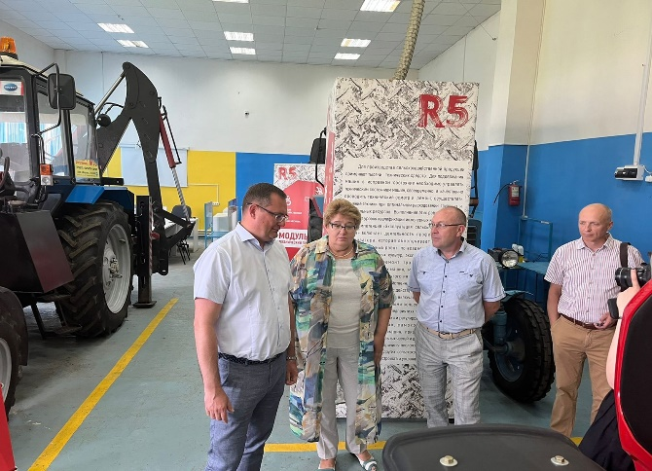
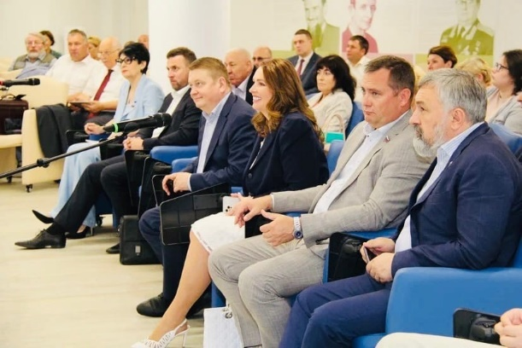
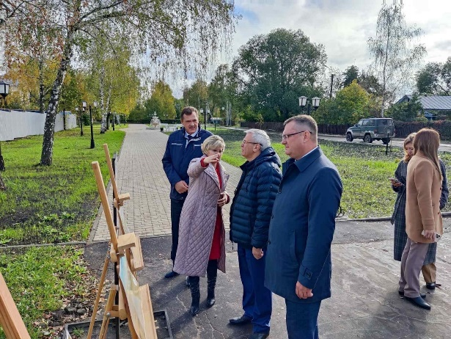
РАБОТА В ЗАКОНОДАТЕЛЬНОМ СОБРАНИИ
Информация об основных результатах работы депутата в Законодательном Собрании в различных форматах.
3 августа под руководством заместителя председателя комитета Законодательного собрания по агропромышленному комплексу и развитию сельских территорий Александра Ефремцева состоялось выездное мероприятие комитета по мониторингу областного закона о мерах по развитию кадрового потенциала сельскохозяйственного производства в г.о.г.Шахунья.
10 августа Александр Ефремцев в составе делегации Законодательного Собрания посетил город Саров, где посетил технопарк «Саров».
30 сентября депутат принял участие в II-м кустовом форуме Молодежных палат Нижегородской области в Большеболдинском муниципальном округе.
После торжественного открытия форума состоялась работа в секциях.
Александр Владимирович, являясь заместителем председателя комитета по АПК, принял участие в секции по сельскому хозяйству, где основным вопросом было - развитие кадрового потенциала сельскохозяйственной отрасли.
ФОТО ДЕПУТАТА
на мероприятиях, проводимых Законодательным Собранием

Slide 10
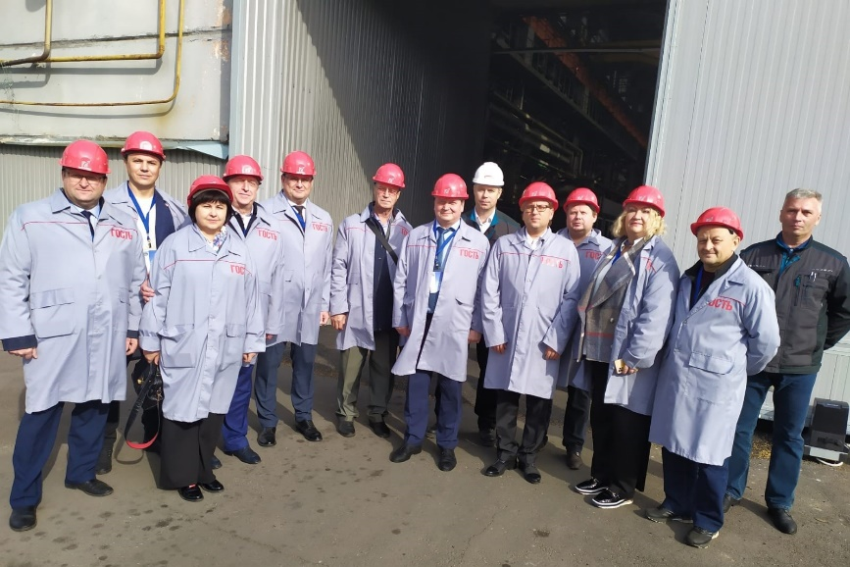
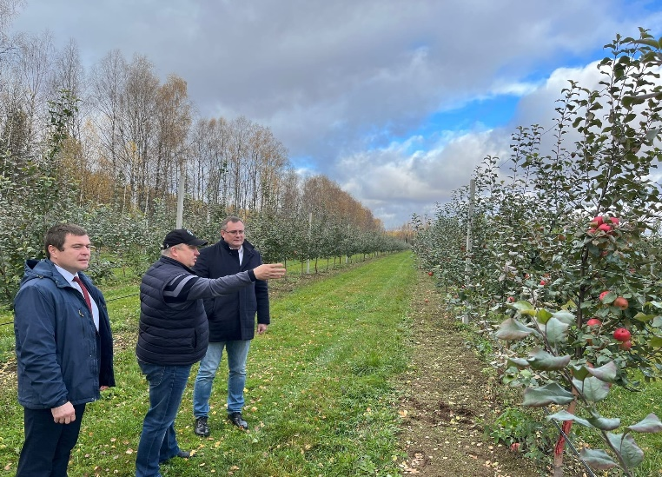
РАБОТА В ЗАКОНОДАТЕЛЬНОМ СОБРАНИИ
Информация об основных результатах работы депутата в Законодательном Собрании в различных форматах.
4 октября депутат принял участие в Парламентском дне Законодательного Собрания в г.о.г. Кулебаки. Участники мероприятия посетили производственные площадки ПАО "Русполимет" и отметили огромный производственный потенциал предприятия. По итогам состоялось заседание, где был обозначен ряд проблем в сфере дорожной деятельности, касающихся не только г.о.г. Кулебаки, но и ряда других муниципальных образований области. По итогам мероприятия выработаны конструктивные решения и уже достигнуты определенные договоренности.
20 октября под руководством заместителя председателя комитета Законодательного собрания по агропромышленному комплексу и развитию сельских территорий Александра Ефремцева состоялось выездное мероприятие комитета по мониторингу областного закона о мерах по развитию кадрового потенциала сельскохозяйственного производства в Шарангском районе. Посетил ООО «Новый век», животноводческий комплекс ООО «Союз».
ФОТО ДЕПУТАТА
на мероприятиях, проводимых Законодательным Собранием

Slide 11

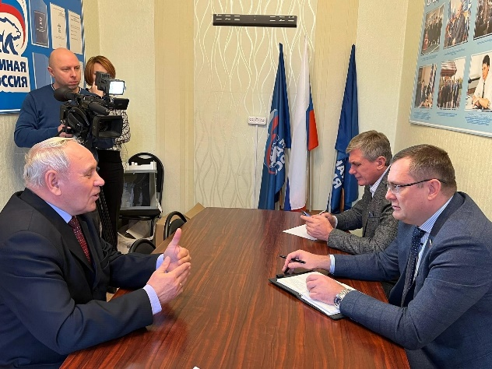
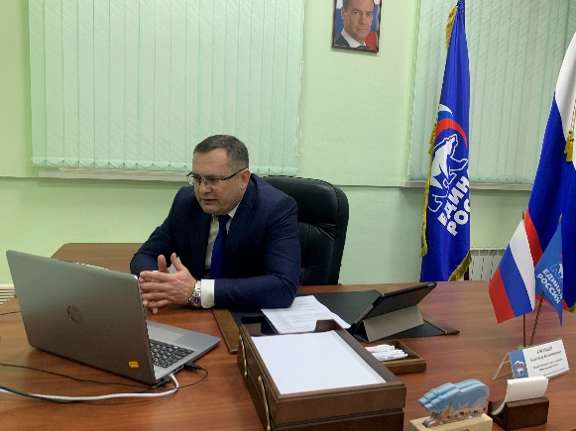
РАБОТА В ИЗБИРАТЕЛЬНОМ ОКРУГЕ
1. Информация о работе с обращениями граждан и организаций, ведении личного приема граждан.
В отчётный период депутатом Ефремцевым А.В. были проведены:
- личные приёмы граждан в каждом районе избирательного округа –
12 приёмов;
- приёмы в Общественной приёмной Председателя партии «Единая России» Д.А.Медведева – ежемесячно;
- тематические приёмы граждан в приёмной депутата, а также в режиме видео-конференц-связи – 14 недель и одна декада.
Всего было принято в работу 236 обращений, из них 96 устных, 93 письменных, 32 посредством электронной почты и 15 в социальных сетях.
н

Slide 12

РАБОТА В ИЗБИРАТЕЛЬНОМ ОКРУГЕ
Распределение обращений граждан, организаций по категориям вопросов:

Slide 13
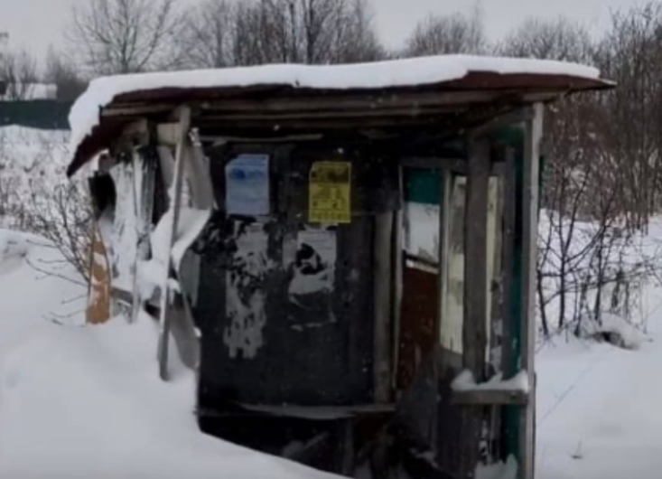
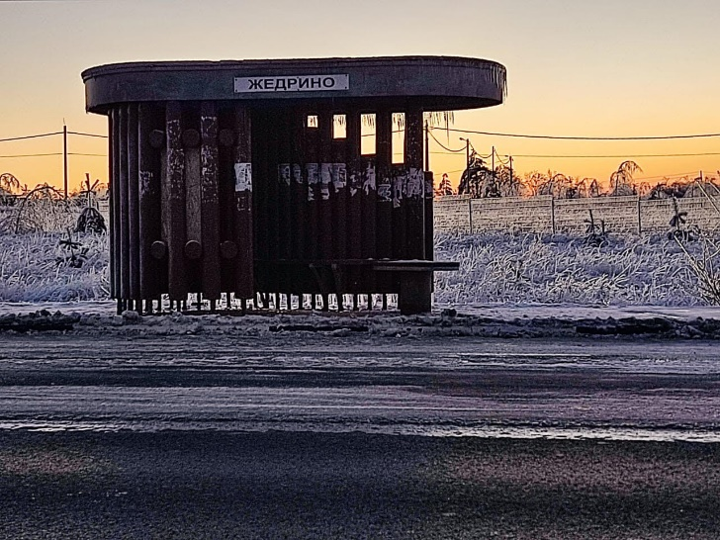
РАБОТА В ИЗБИРАТЕЛЬНОМ ОКРУГЕ
Примеры решения вопросов, поставленных гражданами, организациями в обращениях:
Обращение из социальной сети по вопросу сноса несанкционированного остановочного павильона около села Новое Жедрино в Дальнеконстантиновском районе. Ситуация неоднозначная: была официальная остановка в сторону Кстова, но открытая. Несанкционированный павильон использовался в непогоду. Депутат провел переговоры с Главным управлением автомобильных дорог региона, администрацией района. Потребовалось время, чтобы принять верное решение на пользу жителей. По итогам переговоров со всеми ответственными ведомствами, решили, что в соответствии со всеми нормами в этом сезоне будет установлен новый павильон в сторону Кстова.
н

Slide 14
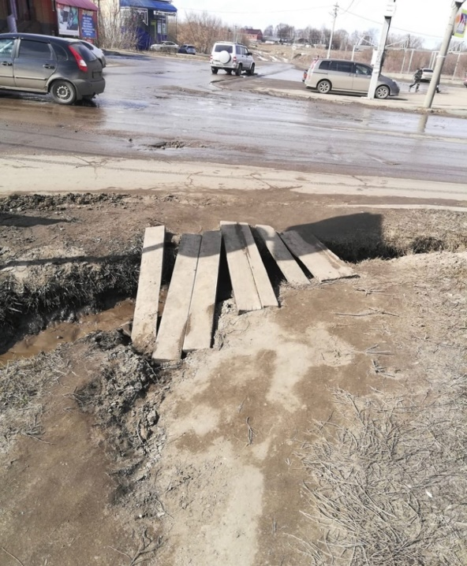
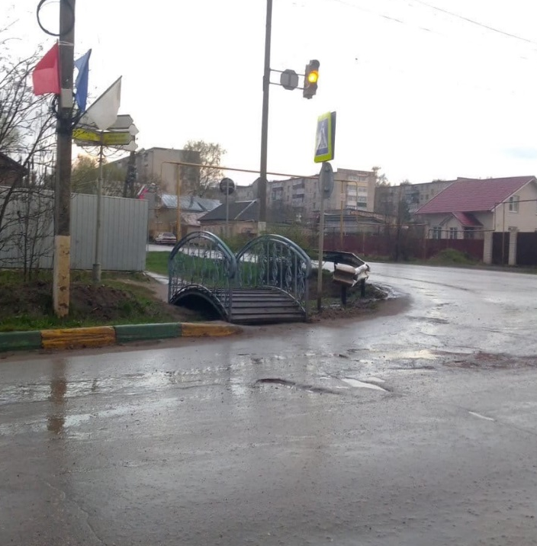
РАБОТА В ИЗБИРАТЕЛЬНОМ ОКРУГЕ
Примеры решения вопросов, поставленных гражданами, организациями в обращениях:
Обращение из социальной сети с просьбой установки мостика на пересечении улиц Свердлова и Выездной в городе Сергаче. На данном участке он отсутствовал, что затрудняло передвижение пешеходам. Благодаря слаженной работе депутата, помощнику в Сергачском районе и администрации города, мостик был установлен незамедлительно.
н

Slide 15
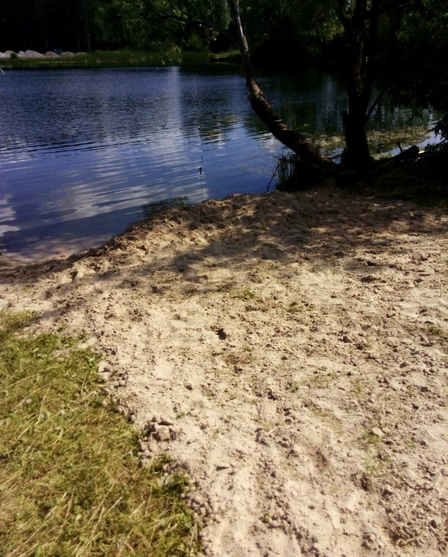
РАБОТА В ИЗБИРАТЕЛЬНОМ ОКРУГЕ
Примеры решения вопросов, поставленных гражданами, организациями в обращениях:
На личном приеме в Большемурашкинском районе в адрес депутата поступило обращение от руководителя местного отделения партии «Единая Россия» Лесниковой Ларисы с просьбой помочь обустроить зону отдыха у пруда рабочего поселка Большое Мурашкино. Совместными усилиями членов партии «Единая Россия», депутата и главы МСУ района Белякова Николая на левом берегу пруда была скошена трава и завезен речной песок.
Это место отдыха необходимо большемурашкинцам в столь жаркое время, поскольку на привычном для отдыхающих месте полным ходом ведутся строительные работы по благоустройству «Парка победы».
н

Slide 16
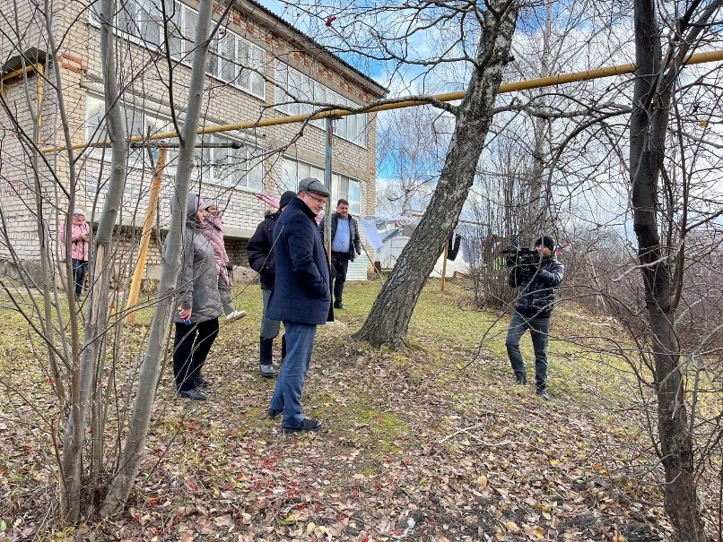
РАБОТА В ИЗБИРАТЕЛЬНОМ ОКРУГЕ
Примеры решения вопросов, поставленных гражданами, организациями в обращениях:
Жильцы многоквартирного дома №19 по улице Казакова города Сергача обратились за помощью в решении вопроса по ремонту дренажной системы дома. Подвал дома регулярно затопляло водой, отчего в квартирах образовывалась сырость. После направления обращения в прокуратуру района домоуправляющая компания провела соответствующие работы. В очередной свой приезд в округ депутат лично проконтролировал сделанную работу.
н

Slide 17

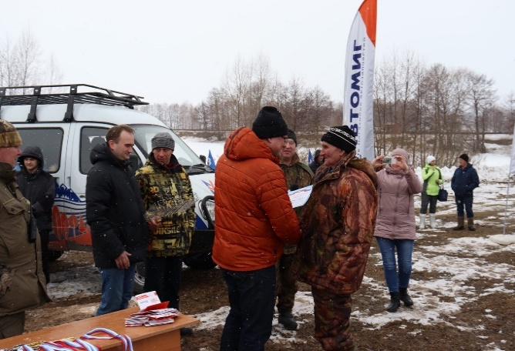
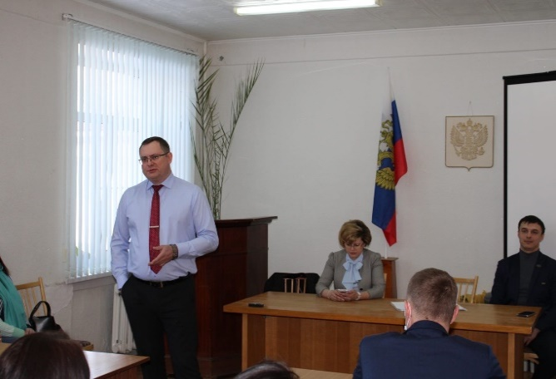
РАБОТА В ИЗБИРАТЕЛЬНОМ ОКРУГЕ
2. Информация о проведении встреч и мероприятий с избирателями.
В феврале в Княгининском районе прошёл традиционный праздник рыбаков и охотников. Учредителем главного приза - сертификат в магазин «Мир оружия» - является депутат Законодательного Собрания Нижегородской области Александр Ефремцев.
На протяжении нескольких лет он оказывает спонсорскую помощь при формировании общего призового фонда.
В марте депутатом проведен ряд встреч в Бутурлинском, Гагинском, Большеболдинском районах. На встречах присутствовали учащиеся техникумов, работающая молодежь, члены молодежной палаты. Встречи были приурочены к годовщине присоединения Крыма к России. Одна из главных тем – патриотическое воспитание молодежи и подрастающего поколения. Также молодые люди могли рассказать о волнующих проблемах в сельской местности.

Slide 18
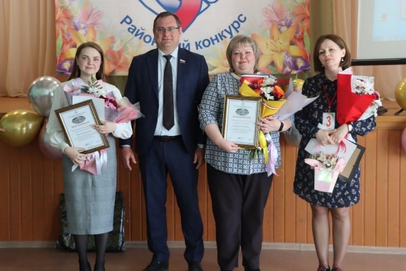
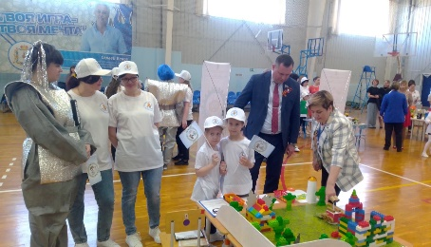
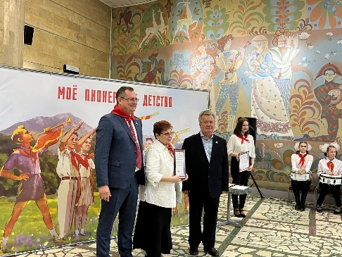
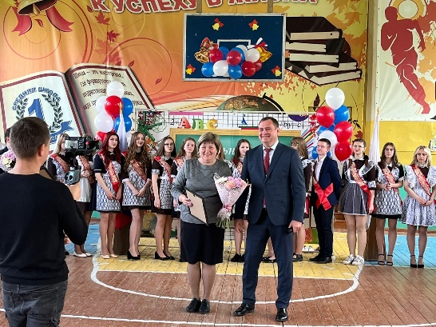
22 апреля - приветствие участников конкурса профессионального мастерства "Классный руководитель года" в Дальнеконстантиновском районе и вручение благодарственных писем депутата. Этот год был юбилейный – 20 лет конкурсу.
29 апреля – открытие Всероссийского чемпионата детского робототехнического творчества среди образовательных организаций, реализующих программы дошкольного образования «РОБО#МИШКА» в Сергаче.
19 мая Александр Ефремцев принял участие в праздничном мероприятии «Пионерское детство», посвящённом 100-летию Всесоюзной пионерской организации им. В.И. Ленина. Мероприятие было организовано Дворцом детского творчества имени В.П. Чкалова, куда были приглашены ветераны пионерской организации, а также юные участники союза детских организаций «Надежда».
21 мая на последнем звонке в Сергачском районе депутат поздравил учащихся выпускных классов школы №1 и вручил благодарственные письма учителям.

Slide 19
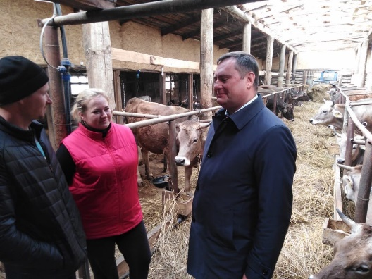
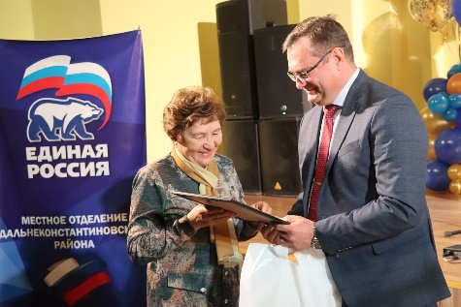
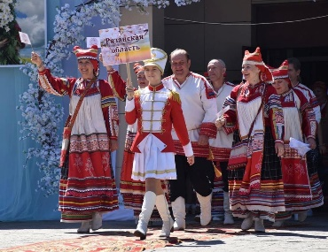
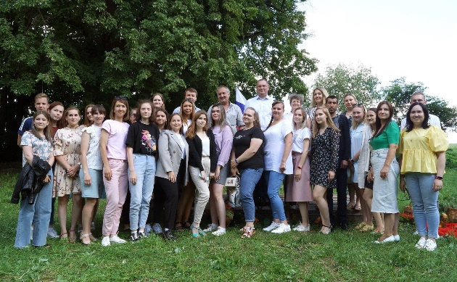
22 мая встретился с главами крестьянско-фермерских хозяйств территорий Новослободской и Пермеевской сельских администраций Большеболдинского района. Были обсуждены перспективы развития, кадровые проблемы сельских населенных пунктов, завершение весенне-полевых работ, развитие сферы животноводства в КФХ.В ходе поездки депутат посетил социально значимые объекты с. Чиреси, с.Кондрыкина и п.Большевик. По ряду проблемных вопросов социальной сферы населенных пунктов были приняты решения.
25 мая в р.п.Дальнее Константиново состоялось мероприятие, посвященное 35-ти летнему юбилею Дальнеконстантиновской районной организации ветеранов (пенсионеров) войны, труда, Вооруженных Сил и правоохранительных органов.
25 июня в Бутурлино состоялся юбилейный X Всероссийский конкурс исполнителей народной песни «Вишнёвая метель» памяти великой русской певицы Людмилы Георгиевны Зыкиной. Депутат поприветствовал гостей и участников мероприятия. Участниками конкурсной программы стали 350 человек из 12 регионов России.
28 июня в Липовой роще села Татарское Дальнеконстантиновского района состоялась встреча депутата Законодательного Собрания Александра Ефремцева, главы МСУ Владимира Варнакова и заместителем главы МСУ Андреем Тирюковым с членами Молодежной палаты VI созыва и активистами молодежных организаций района.
Встреча прошла в рамках Дня молодежи России.

Slide 20
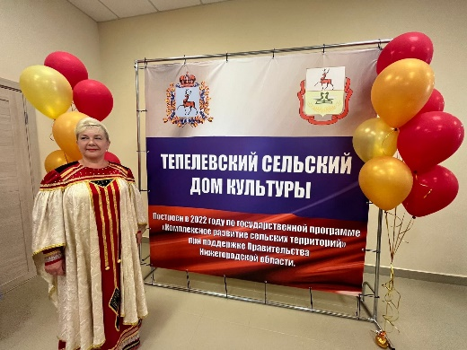
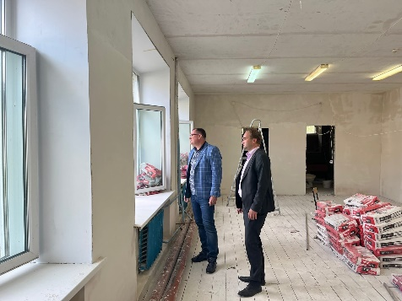
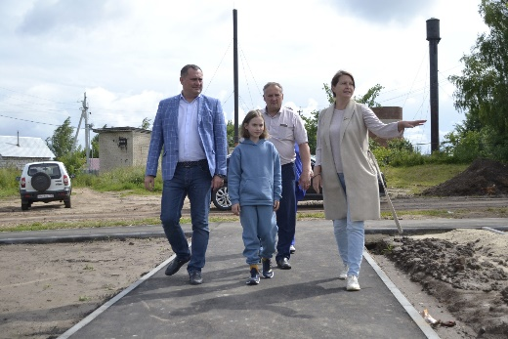
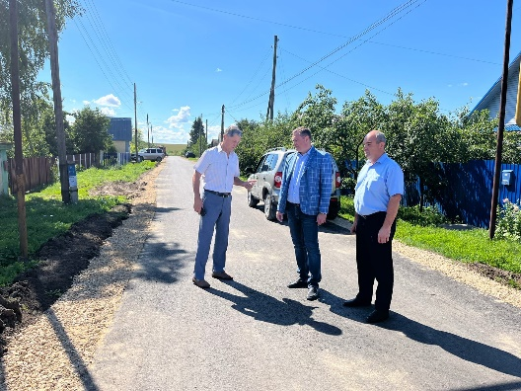
12 июля в селе Тепелево Дальнеконстантиновского района состоялось торжественное открытие сельского дома культуры, построенного по государственной программе "Комплексное развитие сельских территорий" при поддержке Правительства Нижегородской области. Депутат принял участие в церемонии открытия и награждения.
20 июля депутат с рабочим визитом посетил Княгининский район, где осмотрел ход капитального ремонта первого этажа и строящегося фасада школы №1 и здание школы №2, ремонт которой осуществляется в рамках партийного проекта "Новая школа», детскую площадку по ул.Люкина и полигон складирования донных отложений.
21 июля Александр Ефремцев с рабочим визитом побывал в Дальнеконстантиновском районе. Он посетил программные объекты в Богоявлении и Суроватихе.
1 августа Александр Ефремцев посетил с рабочим визитом Гагинский и Бутурлинский районы. Депутат побывал на улицах Чкалова и Луговая села Гагино, где были отремонтированы дороги по программе "Вам решать!". В Бутурлино депутат совместно с главой МСУ округа Николаем Чичковым проверили ход работ по реконструкции здания автостанции.

Slide 21
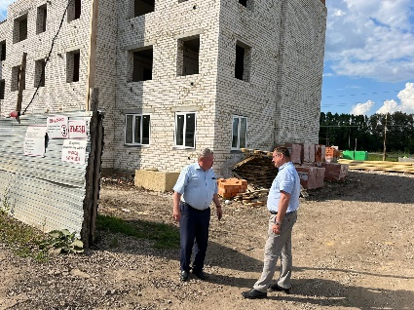
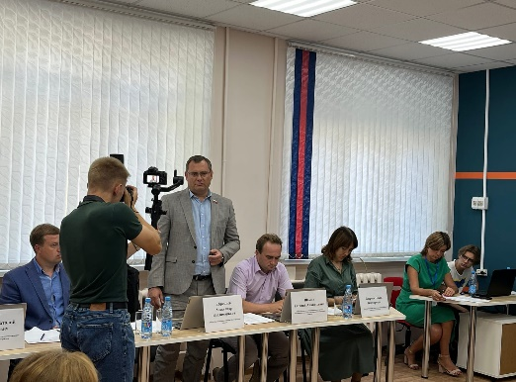
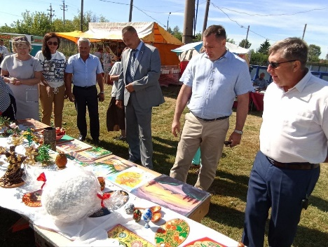
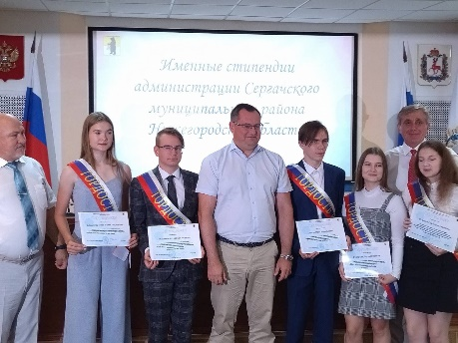
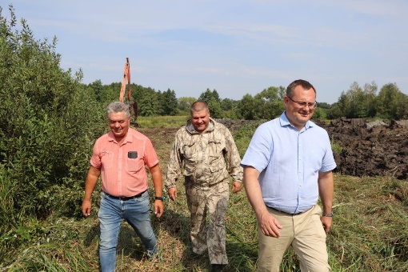
8 августа с рабочим визитом депутат посетил в Большемурашкинском районе ряд строительных объектов: 24-х квартирный жилой дом в микрорайоне СХТ р.п. Б.Мурашкино, строящегося в рамках нацпроекта «Жилье и городская среда» и автомобильную дорогу в поселке по улице Дубравная в соответствии с подпрограммой «Развитие транспортной инфраструктуры Нижегородской области», посетил Парк Победы и оценил благоустройство прибрежной зоны пруда «Бычарник» в р.п.Б.Мурашкино проводимого в рамках регионального проекта «Формирование комфортной городской среды».
15 августа Александр Ефремцев принял участие в открытии фабрики процессов в Княгининском
университете. Это 13-я фабрика в регионе, посвященная направлению «демография». https://kupnokreml.ru/projects
20 августа Участие в праздничных мероприятиях, посвященных 93-летию со Дня образования Большемурашкинского муниципального района, 645-ой годовщины со Дня образования рабочего поселка Большое Мурашкино и 35-ой районной выставке цветов.
27 августа – 243 годовщина Сергачского района. На торжественной части депутат вручил именные стипендии детям, чьи достижения в учебе, конкурсах, олимпиадах и спорте стали выдающимися. По окончании торжественной части Александр Владимирович посетил строящиеся объекты - дома для детей-сирот на улице Строителей, благоустройство пруда по программе ФКГС между улицами Старчикова и Выездной, спортивные площадки на улицах 60 лет Октября и Лобачевского.
28 августа – День города Княгинино. В рамках празднования проверил подготовку школы N1 к началу учебного года, реконструкцию школы N 2, посетил достроенную площадку на ул. Люкина, проверил реализацию пилотного проекта по очистке рек Княгинки и Имзы, переговорил о ходе работ с подрядчиками.

Slide 22
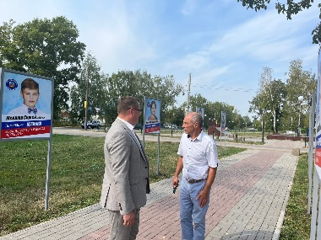
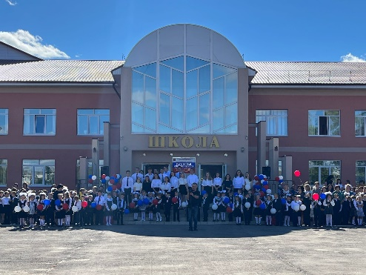
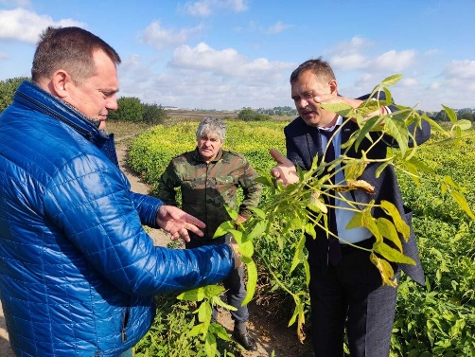
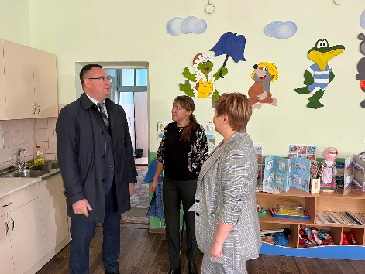
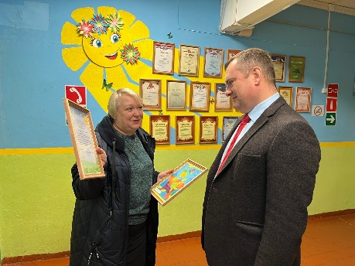
29 августа - рабочий визит в Бутурлинский муниципальный округ, посещение ряда объектов строительства в поселке и округе: к дню района состоялось открытие молодежной аллеи в парке Кетарша «Надежда земли Бутурлинской», побывал в селе Инкино.
1 сентября Александр Ефремцев побывал в Гагинском районе, посетил Гагинский филиал ГБПОУ «Лукояновский губернский колледж» и Гагинскую среднюю школу, где проходили торжественные линейки, посвященные Дню знания. Первоклассникам депутат вручил страховые полисы от партии «Единая Россия», провел Парламентский урок для 11-классников.
3 сентября - День Большеболдинского района. Александр Ефремцев посетил с. Чиресь, где встретился с главой крестьянско-фермерского хозяйства Кочневым С.А. Были обсуждены перспективы выращивания сои в Нижегородской области на опыте КФХ. Совместно с председателем Земского собрания района Кочетовым В.М. оценили качество завершения капитального ремонта автомобильной дороги подъезда к с.Сергеевка по программе партии «Единая Россия» «Безопасные дороги» и завершение капитального ремонта Сергеевской СОШ в рамках программы партии «Единая Россия» «Новая школа»; принял участие в открытии благоустоенного пространства «Площадь 50-летия Октября» в с.Б.Боллино в рамках программы «Комфортная городская среда».
3 октября – рабочий визит в Сергачский округ. После участия в Совете депутатов, Александр Ефремцев оценил, как заасфальтированы дорога к железнодорожному переезду и территория узловой поликлиники, оценил реализацию проекта «Город цветов», посетил школу №5 и детский сад «Сказка».
26 октября – рабочий визит в Большемурашкинский округ. Посетил Центральную районную библиотеку
им. А.Г. Дементьева, детский сад «Солнышко», куда депутат выделял финансовые средства на пластиковые окна и теневой навес на территории сада.

Slide 23
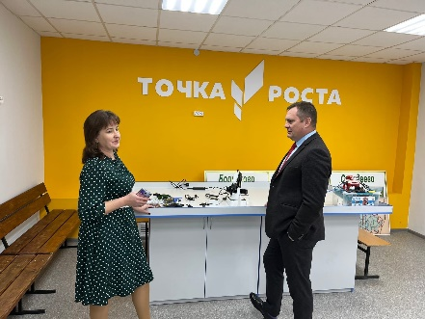
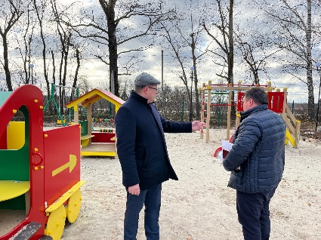



24 октября – рабочий визит в Бутурлинский округ, где проверили реализацию гражданской инициативы по сбору гуманитарной помощи мобилизованным бутурлинцам, обсудили возможность доставки посылок в части, где находятся земляки, посетил село Уварово, жители которого обратились с вопросом по очистке водоема. Побывал ив Ягубовской средней школе, где в этом году был выполнен капитальный ремонт кровли, отремонтирован спортивный зал, был открыт центр «Точка роста»
14 ноября – рабочий визит в Сергачский округ. Депутат проконтролировал сделанную работу по обращению граждан - ремонт дренажной системы МКД, посетил с.Богородское, оценили уличные тренажёры для занятия спортом, которые были установлены за счет средств фонда поддержки территорий, и с.Толба. где по областной программе Комплексного развития территории строится общественное пространство – спортивная детская площадка с резиновым покрытием, тренажерами, ограждением и освещением.
17 ноября - по поручению партии «Единая Россия» Александр Ефремцев побывал в Княгининской средней школе №2, где проводится комплексный капитальный ремонт в рамках Федерального проекта «Модернизация школьных систем образования».
25 ноября в Княгининском университете участие депутата во вторых региональных молодежных сельских играх «Территория». Участники: молодежь малых городов и сел Нижегородской области в возрасте от 18 до 35 лет.
28 ноября – рабочий визит в Большеболдинский округ. Совместно с главой местного самоуправления Аллой Морозовой и председателем Совета депутатов Владимиром Кочетовым обсудили важные вопросы для округа, провели выездной приём граждан, посетили ряд сёл, которые находятся в значительной отдаленности от центра - село Большие Поляны, поселок Большевик.

Slide 24


РАБОТА В ИЗБИРАТЕЛЬНОМ ОКРУГЕ
3.Информация о реализации социальных (партийных, депутатских) проектов, благотворительных акциях.
В апреле в ФОКе «Молодежный» города Княгинино прошла Межрайонная Спартакиада ВФСК ГТО «ГТО – путь к успеху!» на призы депутатов Законодательного Собрания Нижегородской области 18 избирательного округа Владимира Пакова и Александра Ефремцева. В спортивном празднике приняли участие команды из Дальнеконстантиновского, Княгининского, Большемурашкинского, Гагинского, Большеболдинского, Сергачского, Бутурлинского районов. В планах расширить географию участников до 129 округа.

Slide 25




РАБОТА В ИЗБИРАТЕЛЬНОМ ОКРУГЕ
«Пасхальный кулич»
Традиционная акция депутата «Пасхальный кулич». Ежегодно Александр Ефремцев выделяет денежные средства на пасхальные куличи в каждый район 18 округа в церковь для прихожан, дома престарелых, детские дома-интернаты, социальные центры.
В 2022 году было закуплено более 1500 куличей.
22 апреля на личной встрече с эвакуированными жителями г. Мариуполь депутат вручил подарки в честь наступающей Православной Пасхи.

Slide 26



РАБОТА В ИЗБИРАТЕЛЬНОМ ОКРУГЕ
«Сад памяти»
Проект «Сад памяти» предусматривает заложение сада в память о земляках, погибших на фронтах Великой Отечественной войны, целью которого является духовно-нравственное воспитание порастающего поколения через увековечение памяти погибших на фронтах Великой Отечественной войны и тружеников тыла.
На средства фонда поддержки депутата закупаются саженцы плодовых деревьев и кустарников.
На сегодняшний день проект реализовывается на территории Бутурлинского, Гагинского, Большемурашкинского, Сергачского муниципальных округов.

Slide 27



РАБОТА В ИЗБИРАТЕЛЬНОМ ОКРУГЕ
«С Днем Победы, ветеран»
В канун Дня Победы традиционно Александр Владимирович поздравляет участников и ветеранов ВОВ.
В текущем году продуктовые наборы и букеты цветов от депутата были вручены участнику ВОВ Тямгаевой Евдокии Фёдоровне из Гагинского района, участнику ВОВ Надежкину Николаю Григорьевичу из Большеболдинкого района, участнице ВОВ Софье Александровне Федяевой из Большемурашкинского района, из Княгининского района участнику ВОВ Ананьину Виктору Федоровичу и участнику ВОВ Стукачеву Николаю Ивановичу.

Slide 28




РАБОТА В ИЗБИРАТЕЛЬНОМ ОКРУГЕ
«Рюкзаки детям»
В рамках акции «Единой России» «Собери ребенка в школу» Александр Ефремцев ежегодно поддерживает собственную акцию «Рюкзаки детям». За счет личных средств депутатом приобретаются ранцы для детей из малообеспеченных семей.
В 2022 году было закуплено и вручено 63 рюкзака первоклассникам из Дальнеконстантиновского, Княгининского, Большемурашкинского, Бутурлинского, Гагинского, Большеболдинского, Сергачского районов.

Slide 29




РАБОТА В ИЗБИРАТЕЛЬНОМ ОКРУГЕ
«Парламентский урок»
Ежегодно для старшеклассников 18 округа Александр Ефремцев проводит Парламентский урок - проект партии «Единая России».
В 2022 году он был посвящен году культурного наследия народов России.
К уроку по видеосвязи подключились старшеклассники ещё 5 районов: Бутурлинского, Большемурашкинского, Княгиниского, Большеболдинского и Дальнеконстанстантиновкого районов.
Наиболее активные участники получили памятные подарки от депутата.

Slide 30


РАБОТА В ИЗБИРАТЕЛЬНОМ ОКРУГЕ
«Ёлка желаний»
Благотворительная акция «Единой России» «Ёлка желаний», в рамках которой исполняются мечты детей.
В канун 2023 года Александр Ефремцев исполнил желание юной нижегородки Насти, которая загадала на Новый год смартфон.
Также по поручению Губернатора Глеба Никитина побывал в гостях в роли Деда Мороза у Адама Сахарова из Новых Березников, который пожелал ноутбук и ватрушку для катания с горок!

Slide 31


РАБОТА В ИЗБИРАТЕЛЬНОМ ОКРУГЕ
4. Информация о финансовой поддержке государственных и муниципальных учреждений избирательного округа (закрепленной территории) за счет средств Фонда на поддержку территорий.
Большеболдинский муниципальный округ:
Установка пластиковых окон в здании Апраксинского сельского Дома культуры

Slide 32


РАБОТА В ИЗБИРАТЕЛЬНОМ ОКРУГЕ
Бутурлинский муниципальный округ:
содействие в открытии молодежной аллеи «Надежды земли бутурлинской» с целью общественного признания юных и талантливых детей за их успехи и способности в различных отраслях деятельности.
Торжественное открытие аллеи состоялось в рамках праздничных мероприятий, приуроченных к празднованию в 2022 году 470-летия основания рабочего поселка Бутурлино

Slide 33


РАБОТА В ИЗБИРАТЕЛЬНОМ ОКРУГЕ
Гагинский муниципальный округ:
Приобретение спортивного инвентаря (степы, гантели, гимнастические
станки и коврики) и зеркал для занятий фитнес клуба «Грация» в с.Гагино

Slide 34



РАБОТА В ИЗБИРАТЕЛЬНОМ ОКРУГЕ
Большемурашкинский муниципальный округ:
Выделение денежных средств из фонда поддержки территорий на пластиковые окна
и теневой навес на территории детсада «Солнышко» в р.п.Большое Мурашкино.

Slide 35



РАБОТА В ИЗБИРАТЕЛЬНОМ ОКРУГЕ
(НА ТЕРРИТОРИИ)
Дальнеконстантиновский муниципальный округ:
Приобретение акустической системы в Румстихинский Дом культуры и
стеллажей для Румстихинской сельской библиотеки

Slide 36




РАБОТА В ИЗБИРАТЕЛЬНОМ ОКРУГЕ
5. Информация о благоустройстве территорий в избирательном округе (на закрепленной территории) за счет средств Фонда на поддержку территорий.
Установка игровых элементов на детской площадке в 1-м мкр-не города Княгинино

Slide 37





РАБОТА В ИЗБИРАТЕЛЬНОМ ОКРУГЕ
Установка тренажеров на спортивной площадке
в селе Богородское Сергачского муниципального округа

Slide 38


РАБОТА В ИЗБИРАТЕЛЬНОМ ОКРУГЕ
Организация освещения
в селе Инкино Бутурлинского муниципального округа

Slide 39



ПОДДЕРЖКА СВО
31 марта – 4 апреля – сопровождение гуманитарного груза в города Волноваха и Мариуполь Донецкой области. Депутат побывал в Центральной районной больнице и городской больнице (бывшей железнодорожной) и городском центре выдачи гуманитарной помощи, где под обстрелами работают волонтеры «Единой России».
3 – 7 июля - служебная командировка в составе делегации министерства сельского хозяйства и продовольственных ресурсов Нижегородской области в город Харцызск Донецкой области. Состоялось совещание между сторонами по вопросам перспектив сотрудничества в области сельского хозяйства.

Slide 40




ПОДДЕРЖКА СВО
2 – 11 ноября – сопровождение специального груза в город Харцызск Донецкой области.
Александр Ефремцев побыв­ал на передовой 11-го полка первой брига­ды народной милиции ДНР, встречался с бойцами. Вместе с коллегами доставил в Донецк генераторы, специальное оборудов­ание для полевого ла­геря штурмового отря­да и гуманитарную по­мощь.
19 – 23 декабря - доставка новогодних подарков для детей города Харцызска, которые потеряли кого-то из родителей в ходе боевых действий или стали сиротами. Поездка была организована региональным исполнительным комитетом «Единая Россия», депутатами фракции «Единая Россия» в Законодательном Собрании. Подарки были также от губернатора, предприятий, фондов и неравнодушных граждан.

Slide 41
РАБОТА СО СРЕДСТВАМИ МАССОВОЙ
ИНФОРМАЦИИ И В СОЦИАЛЬНЫХ СЕТЯХ
Информация об отражении деятельности депутата в средствах массовой информации. Публикации в СМИ, интервью депутата на радио, телевидении, в интернет-изданиях, их тематика и т.п.
Интервью на радио «Радиола»: Об обеспечении продовольственной безопасности, ценах на продукты питания, прогнозы сбора урожая-2022, заготовке кормов, работе тепличного комплекса на Бору (запись во «Вконтакте» сообщества «Александр Ефремцев» от 26.06.2022)
Традиционная пресс-конференция, посвященная старту волейбольного сезона Pari Суперлига 2023 для мужской команды АСК и женской команды «Спарта» https://www.nn-volley.ru/main/about-club/team-news/782-itogi-predsezonnoy-press-konferentsii-nizhegorodskogo-voleybolnogo-kluba-video/
Интервью в программе Ирины Зрячевой «Область закона»: О стратегии развития агропромышленного комплекса, кадрах на селе, лучших практиках регионов, уборочной кампании-2022 (запись во «Вконтакте» от 21.09.2022)
Интервью на радио «Радиола»: О законе о поддержке кадрового потенциала в сфере АПК, планируемых агроклассах в регионе, молодежи на селе, актуальных проблемах и достижениях в сельском хозяйстве (запись во «Вконтакте» от 30.11.2022)

Slide 42




ОТЗЫВЫ И БЛАГОДАРНОСТИ В АДРЕС ДЕПУТАТА, НАГРАДЫ И ДОСТИЖЕНИЯ ДЕПУТАТА

Slide 43



ОТЗЫВЫ И БЛАГОДАРНОСТИ В АДРЕС ДЕПУТАТА, НАГРАДЫ И ДОСТИЖЕНИЯ ДЕПУТАТА

Slide 44



ОТЗЫВЫ И БЛАГОДАРНОСТИ В АДРЕС ДЕПУТАТА, НАГРАДЫ И ДОСТИЖЕНИЯ ДЕПУТАТА

Slide 45



ОТЗЫВЫ И БЛАГОДАРНОСТИ В АДРЕС ДЕПУТАТА, НАГРАДЫ И ДОСТИЖЕНИЯ ДЕПУТАТА

Slide 46
РАБОТА СО СРЕДСТВАМИ МАССОВОЙ
ИНФОРМАЦИИ И В СОЦИАЛЬНЫХ СЕТЯХ
Дорогие друзья,
это мои страницы во «Вконтакте» https://vk.com/aefremtsev
и «Одноклассниках» https://ok.ru/group/53469547397318 .
Стараюсь на них активно освещать свою работу как депутата по вверенному 18 округу, а также как заместителя председателя комитета по агропромышленному комплексу и развитию сельских территорий, как депутата, входящего в состав комитета по экологии и природным ресурсам
и комитета по бюджету и налогам
Законодательного Собрания Нижегородской области,
как члена партии «Единая Россия».
Подписывайтесь на мои страницы, задавайте волнующие вас вопросы.
Всегда открыт для их решения, новых идей и предложений.
С уважением, Александр Ефремцев

